Slide 1
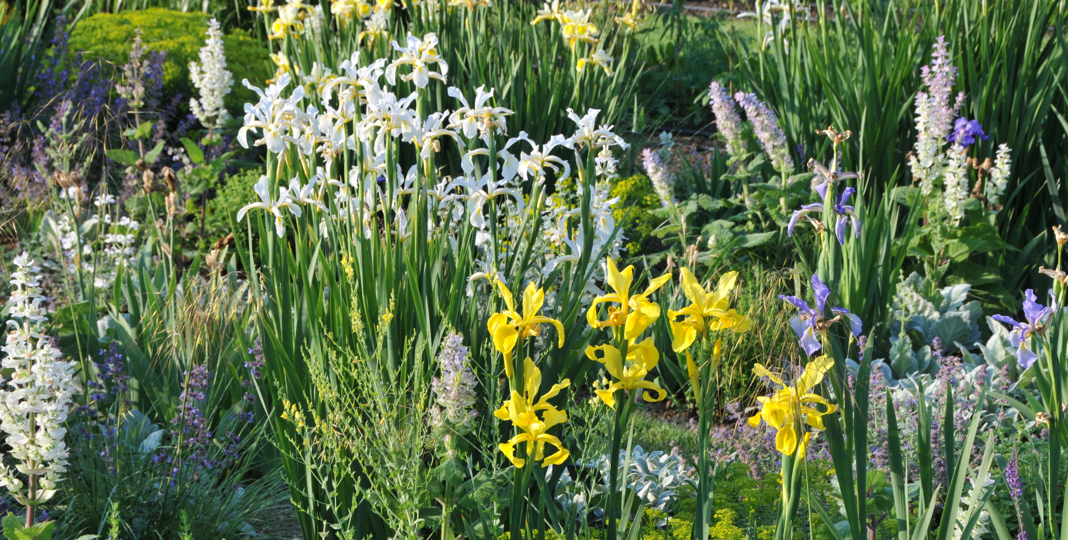
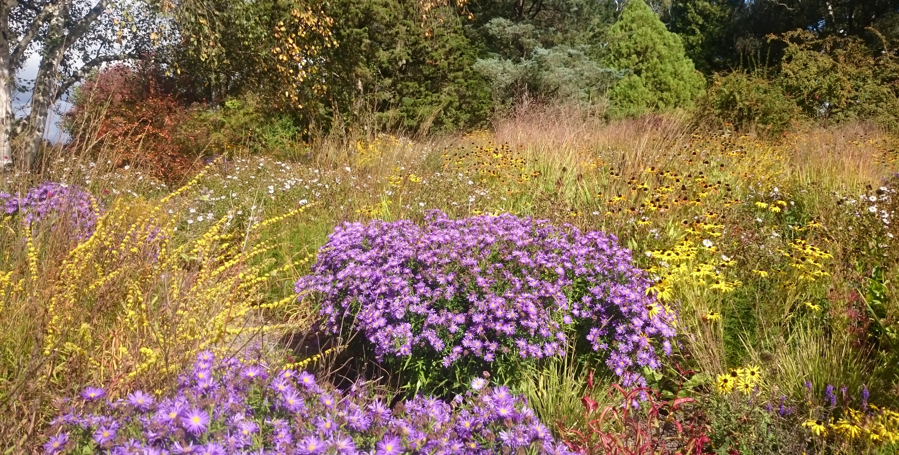
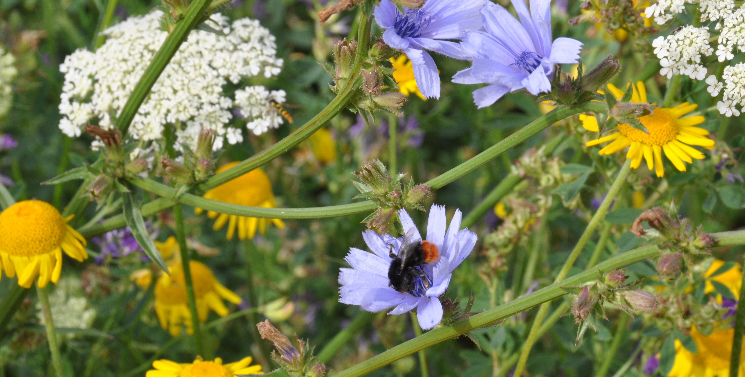
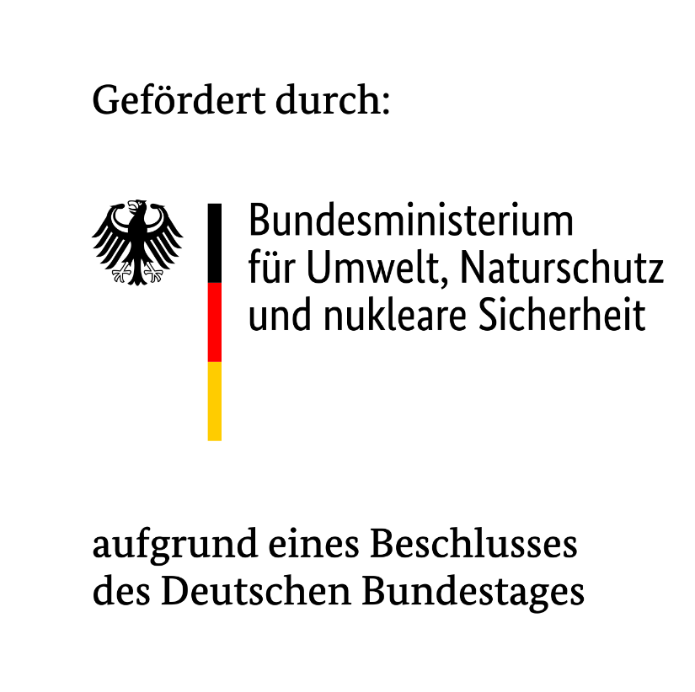
GartenKlimA
– Klimawandel im Freizeitgartenbau
Modul 5:
Ziergarten
Bildnachweis: (1,, 4) Fröhler, L.; (2) Stiele, V. & Fröhler, L., mit Elementen von Mayapujiati/Open-Clipart-Vectors/Riasan/Pixabay.com; (3) Klinkan, H.; (5) Och, S.
(1)
(2)
Für jeden Standort ist ein Kraut gewachsen – auch in Zeiten des Klimawandels!
Künftig bekommen nicht nur hitze- und trockenheitstolerante Arten, sondern auch anpassungsfähige Allrounder größere Bedeutung.
Wichtig ist, sich über Eigenschaften und Ansprüche der Pflanzen zu informieren. Nur so kann man ihnen optimale Wachstumsbedingungen bieten.
Nachspielzeit
Der Beginn der kalten Jahreszeit zögert sich immer weiter hinaus. Daher ist es viel zu schade, Balkon und Terrasse nach dem Sommerflor zu räumen.
Blattschmuckpflanzen, Arten mit später Blüte, Herbstfärbung oder attraktiven Samen- und Fruchtständen überzeugen sowohl in Topf und Kübel, als auch im Staudenbeet.
(3)
Gartengestaltung
In puncto Gartengestaltung gilt: Je mehr Grün, desto besser.
Schließlich trägt jede begrünte Fläche durch Verdunstung zu einem angenehmeren Mikroklima bei und bindet gleichzeitig CO₂. Außerdem kommen vielfältige, blütenreiche Pflanzungen der Tier- und Insektenwelt zugute.
(4)
(5)
GartenKlimA – Klimawandel im Freizeitgartenbau – mehr unter www.garten-klima.de

